Slide 1

Manual Paciente Virtual para Aluno

Slide 2
Criar Paciente
Nessa parte do manual será apresentado ao usuário (Administrador) como criar um paciente

Slide 3
Passo 1
Realize Login no sistema com o perfil de administrador.
Para aprender como realizar login com o perfil de administrador consulte o Manual do paciente virtual - Realizar Login como Administrador.

Slide 4
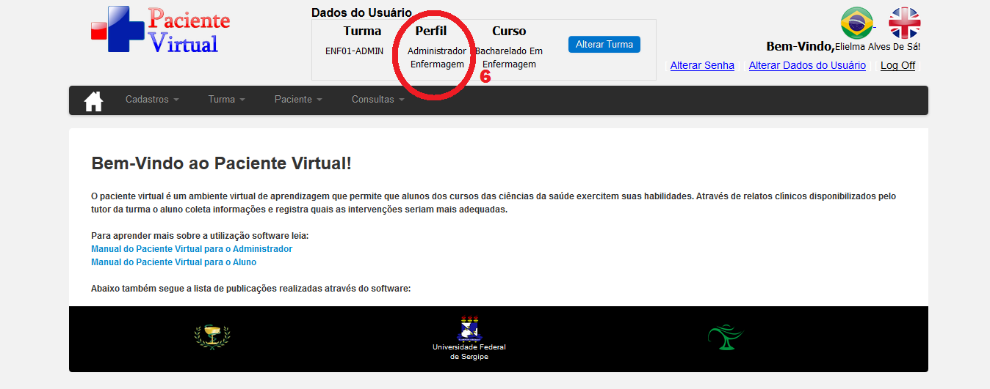
Passo 2
Essa é a imagem da página inicial do sistema.
O destaque “6” informa o perfil que o usuário entrou no sistema.

Slide 5
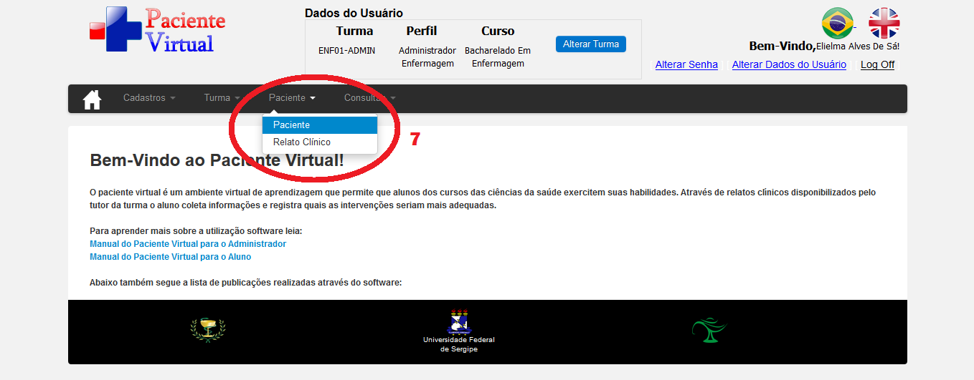
Passo 3
No Menu do sistema clique em Paciente → Paciente “7” como é exibido na imagem.

Slide 6
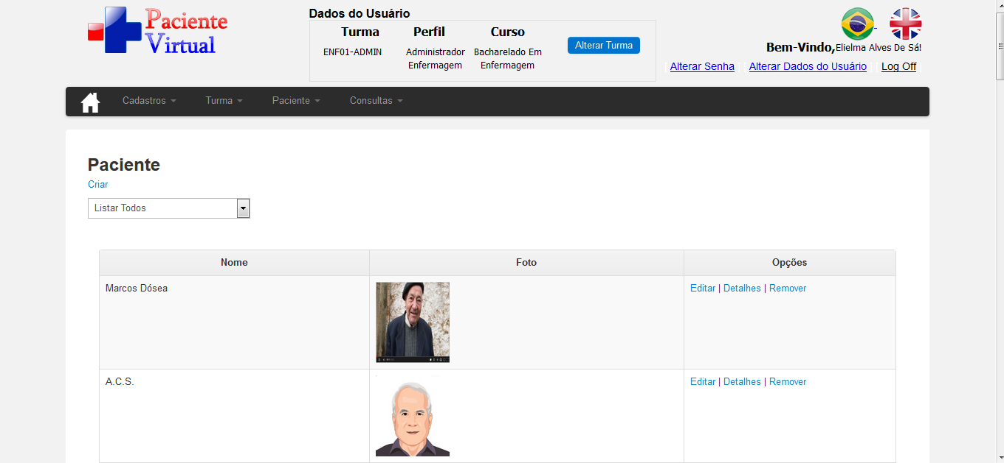
Passo 3
A tela exibida é a tela de paciente, onde contém uma lista de todos os pacientes que já foram cadastrados:

Slide 7
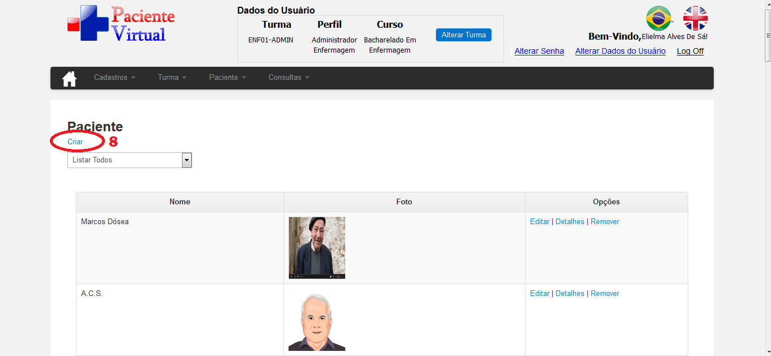
Passo 4
Na tela do paciente clique no link Criar “8”.

Slide 8
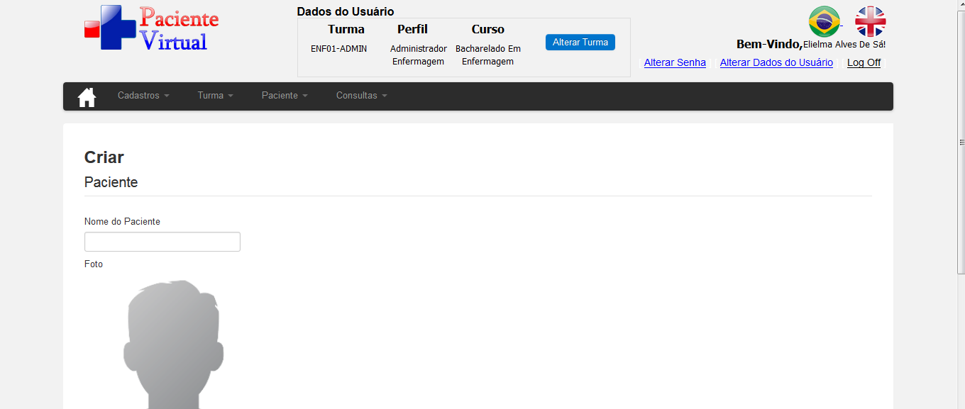
Passo 4
A tela exibida é a tela Criar Paciente, onde será cadastrado o novo paciente.

Slide 9
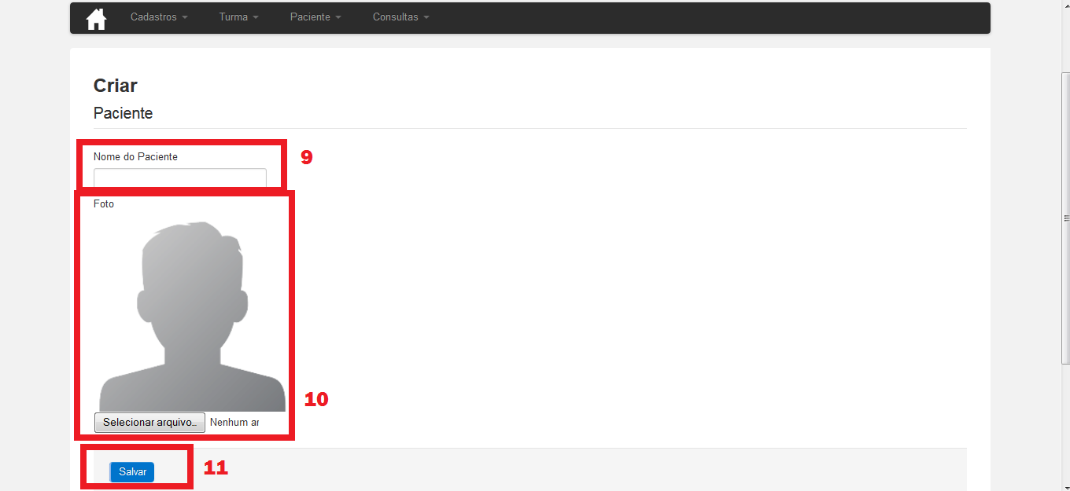
Passo 5
Na tela Criar Paciente insira o Nome do Paciente “9”, selecione a Foto “10” e clique no botão Salvar “11”.

Slide 10
Passo 6
Após finalizar o passo 5, o sistema irá redirecionar para a tela de Paciente.

Slide 11
FIM!!!

